Slide 1
VALSTS POLICIJĀ REĢISTRĒTIE
CEĻU SATIKSMES NEGADĪJUMI UN
CEĻU SATIKSMES NOTEIKUMU PĀRKĀPUMI
- 2025. GADĀ -
VALSTS POLICIJAS
GALVENĀS KĀRTĪBAS POLICIJAS PĀRVALDES
REAĢĒŠANAS PĀRVALDES
PRIEKŠNIEKS
Juris Jančevskis
CEĻU SATIKSMES DROŠĪBAS PADOMES SĒDE
26.03.2026

Slide 2
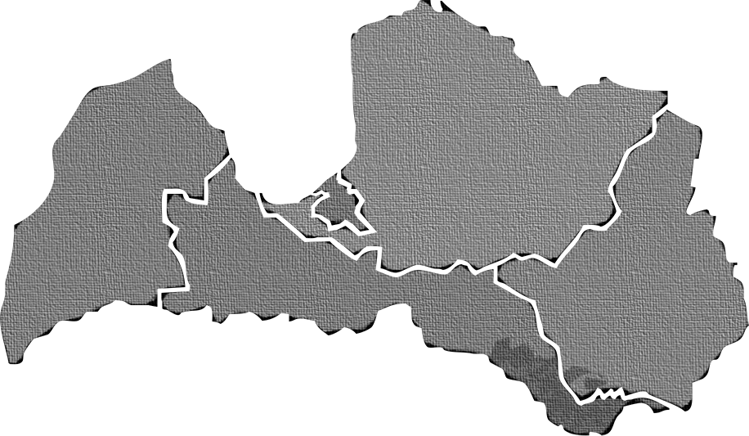

CEĻU SATIKSMES NEGADĪJUMU SKAITS, KAS REĢISTRĒTI VALSTS POLICIJĀ
2023.-2025.GADĀ
CEĻU SATIKSMES DROŠĪBAS PADOMES SĒDE
26.03.2026

Slide 3
CEĻU SATIKSMES NEGADĪJUMOS
IEVAINOTO, SMAGI IEVAINOTO UN BOJĀ GĀJUŠO SKAITS
2023.-2025.GADĀ
CEĻU SATIKSMES DROŠĪBAS PADOMES SĒDE
26.03.2026

Slide 4
CEĻU SATIKSMES NEGADĪJUMOS BOJĀ GĀJUŠO SKAITS PĒC CSNg VEIDA
2025.GADĀ
CEĻU SATIKSMES DROŠĪBAS PADOMES SĒDE
26.03.2026

Slide 5

CEĻU SATIKSMES NEGADĪJUMOS
IESAISTĪTI TRANSPORTLĪDZEKĻU VADĪTĀJI REIBUMĀ
2023.-2025.GADĀ
CEĻU SATIKSMES DROŠĪBAS PADOMES SĒDE
26.03.2026

Slide 6
TRANSPORTLĪDZEKĻA VADĪŠANA ALKOHOLA REIBUMĀ (izņemot velo/elektroskrejriteņu, mopēdu vadītāji)
2023.- 2025. GADĀ
CEĻU SATIKSMES DROŠĪBAS PADOMES SĒDE
26.03.2026

Slide 7
KOPĒJAIS ADMINISTRATĪVO PĀRKĀPUMU SKAITS
CEĻU SATIKSMĒ
(IZŅEMOT TEHNISKO LĪDZEKĻU FIKSĒTIE PĀRKĀPUMI)
2023.-2025.GADĀ
CEĻU SATIKSMES DROŠĪBAS PADOMES SĒDE
26.03.2026

Slide 8
KONSTATĒTO PĀRKĀPUMU SKAITS
2023.-2025.GADĀ
CEĻU SATIKSMES DROŠĪBAS PADOMES SĒDE
26.03.2026

Slide 9
KONSTATĒTO PĀRKĀPUMU SKAITS
2023. – 2025.GADĀ
CEĻU SATIKSMES DROŠĪBAS PADOMES SĒDE
26.03.2026

Slide 10

ATĻAUTĀ BRAUKŠANAS ĀTRUMA PĀRKĀPUMI,
KAS FIKSĒTI, NEAPTUROT TRANSPORTLĪDZEKLI
2025.GADĀ
 | STACIONĀRIE FOTORADARI | PĀRVIETOJAMIE FOTORADARI | NETRAFARĒTĀ POLICIJAS AUTOMAŠĪNA AR 360 GRĀDU KAMERU | VIDĒJĀ BRAUKŠANAS ĀTRUMA MĒRĪŠANAS SISTĒMAS | KOPĀ
PIEŅEMTIE LĒMUMI | 213 385 | 29 428 | 65 000 | 26 526 | 334 339
CEĻU SATIKSMES DROŠĪBAS PADOMES SĒDE
26.03.2026

Slide 11
TEHNISKO LĪDZEKĻU FIKSĒTO ATĻAUTĀ ĀTRUMA PĀRKĀPUMU ĪPATSVARS PĒC PIEMĒROTĀ NAUDAS SODA APMĒRA
2025.GADĀ
CEĻU SATIKSMES DROŠĪBAS PADOMES SĒDE
26.03.2026

Slide 12







- PIEŅEMTO LĒMUMU SKAITS -
PAR CITIEM CSN PĀRKĀPUMIEM, KAS FIKSĒTI,
NEAPTUROT TRANSPORTLĪDZEKLI
2025.GADĀ
PĀRKĀPUMS | PIEŅEMTO LĒMUMU SKAITS
OCTA | 7412
NAV IEGĀDĀTA AUTOCEĻU LIETOŠANAS NODEVA | 4590
BRAUKŠANA BEZ TEHNISKĀS APSKATES | 6228
TRANSPORTLĪDZEKLIS NAV REĢISTRĒTS NOTEIKTAJĀ KĀRTĪBĀ | 2547
BRAUKŠANA PA SABIEDRISKĀ T/L JOSLU | 26
AIZLIEDZOŠĀ LUKSOFORA SIGNĀLA VAI PAPILDSEKCIJAS NEIEVĒROŠANA | 160
CITI | 2118
KOPĀ | 23 081
CEĻU SATIKSMES DROŠĪBAS PADOMES SĒDE
26.03.2026

Slide 13


AUTOPĀRVADĀJUMU KONTROLE
2023.-2025.GADĀ
CEĻU SATIKSMES DROŠĪBAS PADOMES SĒDE
26.03.2026

Slide 14
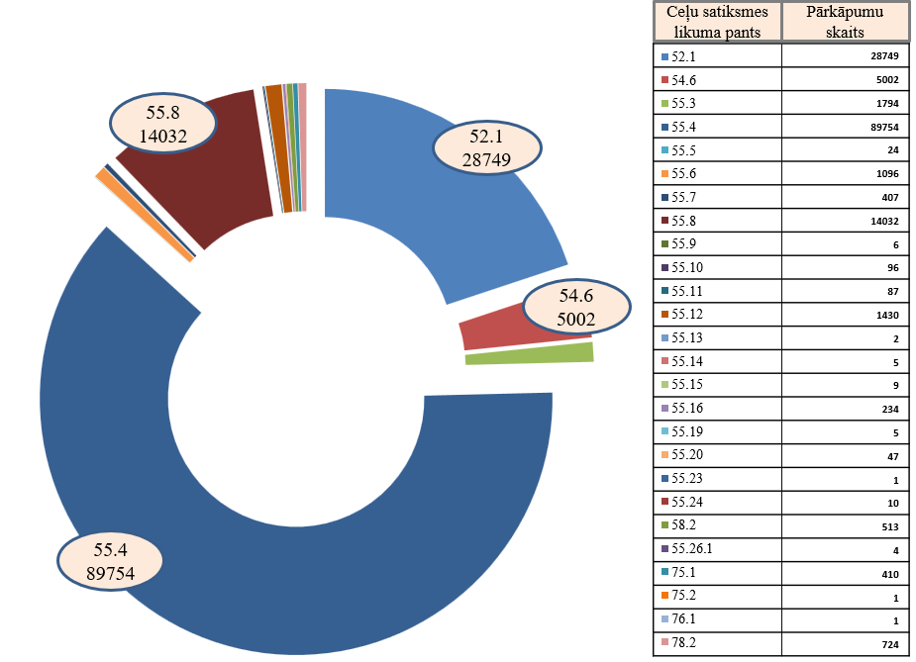

PAŠVALDĪBAS POLICIJU
FIKSĒTIE PĀRKĀPUMI
AR TEHNISKAJIEM LĪDZEKĻIEM
2025.GADĀ
Pašvaldība | Pārkāpumu skaits
Aizkraukle | 55
Dobele | 616
Tukums | 553
Jūrmala | 20979
Jelgava | 220
Krāslava | 427
Limbaži | 1581
Mārupe | 2689
Rīga | 114552
Salaspils | 1146
Liepāja | 1367
Talsi | 258
KOPĀ | 144 443
CEĻU SATIKSMES DROŠĪBAS PADOMES SĒDE
26.03.2026

Slide 15
PAŠVALDĪBAS POLICIJU
FIKSĒTIE PĀRKĀPUMI
2025.GADĀ
CEĻU SATIKSMES DROŠĪBAS PADOMES SĒDE
26.03.2026

Slide 16
PALDIES PAR UZMANĪBU!

